Slide 1

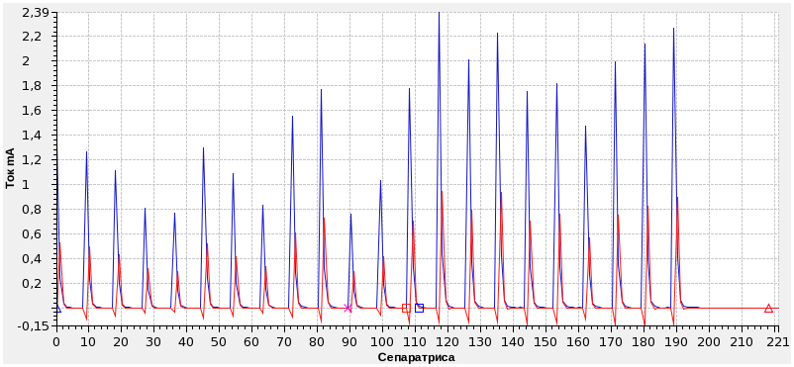
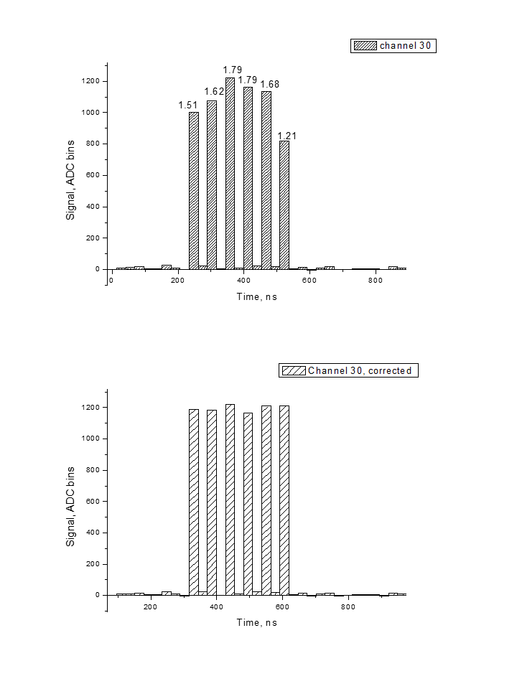
Новый детектор для экспериментов по изучению быстрый динамических процессов с использованием синхротронного излучения
Институт ядерной физики им. Г.И. Будкера Сибирского отделения Российской академии
Авторы: : П.А. Пиминов, Л.И. Шехтман, В.М.Аульченко, В.В.Жуланов, А.Н.Журавлев, В.А.Киселев
Новый кремниевый микрополосковый детектор DIMEX-Si позволяет проводить эксперименты на пучке СИ с временем экспозиции до 20 нс и частотой записи кадров до 50 МГц. Для изучения быстропротекающих процессов с новым детектором на накопителе ВЭПП-4М реализован 22-сгустковый режим (50 нсек между сгустками) с полным током 35 мА. Для инжекции в накопитель использовалась схема с предударом, где в качестве пред-инфлектора использовался позитронный инфлектор. На рисунке 1 представлено распределение тока по сепаратрисам. На рисунке 2 показан сигнал в детекторе, записанный в режиме с 6-ю сгустками в накопителе, следующими через 55 нс (10 сепаратрис). Детектор работал в режиме 27.5 нс/кадр.
22 сгустка в накопителе через 50 нс (9 сепаратрис).
Зависимость сигнала на выходе детектора от времени. Длительность кадра 27.5 нс, сгустки следуют через 55 нс. На левом графике цифрами показаны токи каждого сгустка, на правом - сигнал от каждого сгустка нормирован на ток.
Публикации: P. A. Piminov†, G. N. Baranov, A. V. Bogomyagkov, V. M. Borin, V. L. Dorokhov, S. E. Karnaev, K. Yu. Karyukina, V. A. Kiselev, E. B. Levichev, O. I. Meshkov, S. I. Mishnev, I. A. Morozov, O. N. Okunev, E. A. Simonov, S. V. Sinyatkin, E. V. Starostina, A. N. Zhuravlev, VEPP-4M COLLIDER OPERATION AT HIGH ENERGY, 12th Int. Particle Acc. Conf. IPAC2021, Campinas, SP, Brazil JACoW Publishing? ISBN: 978-3-95450-214-1 ISSN: 2673-5490 doi:10.18429/JACoW-IPAC2021-MOPAB034

